Slide 1

由會幕看教會的建造
神的救贖器皿 – 摩西

Slide 2
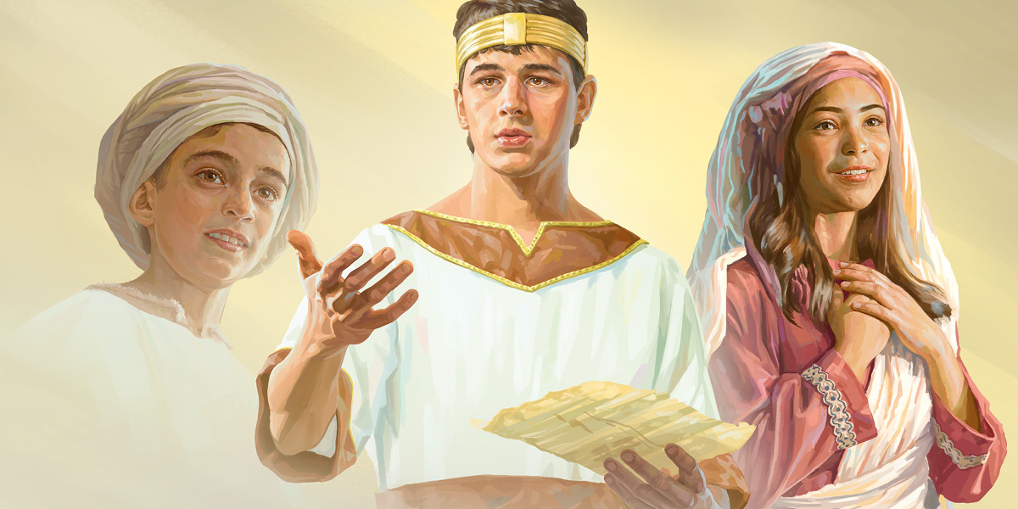
摩西學了埃及人一切的學問(智慧)，
說話行事都有才能。(使7:22)
他將到四十歲，心中起意
去看望他的弟兄以色列人；… (使7:23-24)
後來，摩西長大，他出去到他弟兄那裡，
看他們的重擔，… (2:11)
人生勝利組!
神聖的不滿足

Slide 3
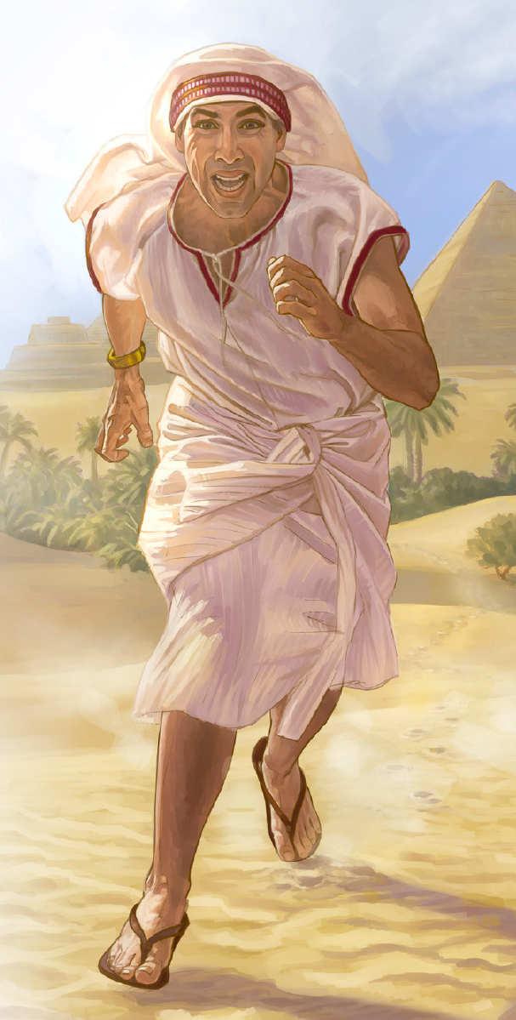
第二天，遇見兩個以色列人爭鬥，就勸他們和睦，說：『你們二位是弟兄，為甚麼彼此欺負呢？』
那欺負鄰舍的把他推開，說：
『誰立你作我們的首領和審判官呢？
難道你要殺我，像昨天殺那埃及人嗎？』
(使7:27-28)
摩西便懼怕，說：「這事必是被人知道了。」
法老聽見這事，就想殺摩西，
但摩西躲避(逃脫) 法老，逃往米甸地居住。…
摩西甘心和那人同住；那人把他的女兒西坡拉
給摩西為妻。西坡拉生了一個兒子，
摩西給他起名叫革舜，意思說：
「因我在外邦作了寄居的。」(2:14-22)

Slide 4
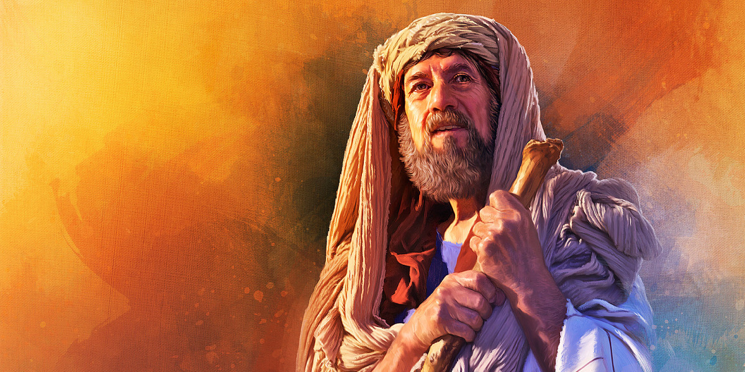
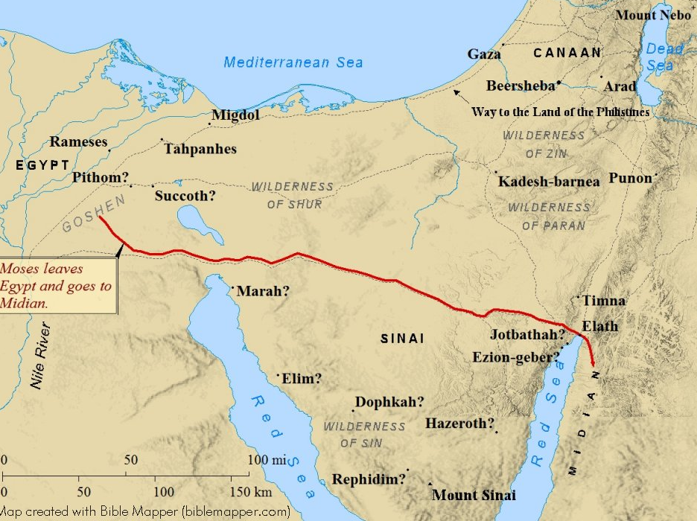
摩西牧養他岳父米甸祭司葉忒羅的羊群；一日領羊群往野外(曠野+在…之後)去，
到了 神的山，就是何烈山(沙漠山)。(3:1)
神聖的不滿足
埃及
米甸
西奈山

Slide 5
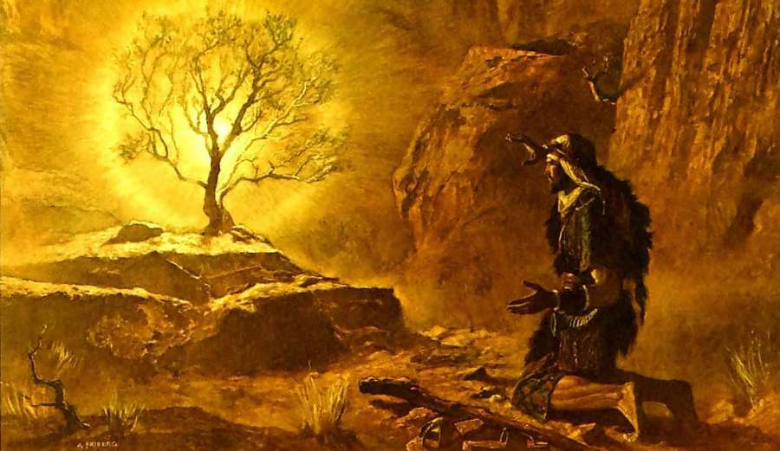
在人生絕境中
找到神!
耶和華的使者從荊棘裡火焰中向摩西顯現。
摩西觀看，不料，荊棘被火燒著，卻沒有燒毀。
摩西說：「我要過去(轉方向,出發) 看這大異象，
這荊棘為何沒有燒壞呢？」(3:2-3)

Slide 6
神向他揭示自己的名！
摩西對 神說：「我到以色列人那裡，
對他們說：『你們祖宗的 神打發我
到你們這裡來。』他們若問我說：
『他叫甚麼名字？』
我要對他們說甚麼呢？」(3:14)

Slide 7
神向他揭示自己的名！
神對摩西說: “我是自有永有的”.
- “I AM I AM.”，“I am who I am”
自有的 (I AM.)
耶和華你們祖宗的神
亞伯拉罕的神，以撒的神，雅各的神
耶和華是我的名，直到永遠；這也是我的紀念，直到萬代。(3:15)

Slide 8
神向他揭示自己的名！
你去招聚以色列的長老，對他們說：…
我也看見埃及人怎樣待你們。
要將你們從埃及的困苦中領出來，
往…流奶與蜜之地。
你和以色列的長老要去見埃及王，對他說：『…容我們往曠野去，走三天的路程，
為要祭祀耶和華─我們的 神。』
埃及王也不容你們去。我必伸手在埃及中間施行我一切的奇事，攻擊那地，然後他才容你們去。

Slide 9
由會幕看教會的建造
神的救贖器皿 – 摩西

Slide 10
4:1 摩西回答說：「他們必不信我，也不聽我的話，必說：『耶和華並
沒有向你顯現。』」
4:2 耶和華對摩西說：「你手裡是甚麼？」他說：「是杖。」
4:3 耶和華說：「丟在地上。」他一丟下去，就變作蛇；摩西便跑開。
4:4 耶和華對摩西說：「伸出手來，拿住牠的尾巴，牠必在你手中仍
變為杖；
4:5 如此好叫他們信耶和華─他們祖宗的 神，就是亞伯拉罕的 神，
以撒的 神，雅各的 神，是向你顯現了。」
4:6 耶和華又對他說：「把手放在懷裡。」他就把手放在懷裡，及至
抽出來，不料，手長了大痲瘋，有雪那樣白。
4:7 耶和華說：「再把手放在懷裡。」他就再把手放在懷裡，及至從
懷裡抽出來，不料，手已經復原，與周身的肉一樣；
4:8 又說：「倘或他們不聽你的話，也不信頭一個神蹟，他們必信
第二個神蹟。

Slide 11
4:9 這兩個神蹟若都不信，也不聽你的話，你就從河裡取些水，
倒在旱地上，你從河裡取的水必在旱地上變作血。」
4:10 摩西對耶和華說：「主啊，我素日不是能言的人，就是從你對僕人
說話以後，也是這樣。我本是拙口笨舌的。」
4:11 耶和華對他說：「誰造人的口呢？誰使人口啞、耳聾、目明、
眼瞎呢？豈不是我─耶和華嗎？
4:12 現在去吧，我必賜你口才，指教你所當說的話。」
4:13 摩西說：「主啊，你願意打發誰，就打發誰去吧！」
4:14 耶和華向摩西發怒說：「不是有你的哥哥利未人亞倫嗎？我知道
他是能言的；現在他出來迎接你，他一見你，心裡就歡喜。
4:15 你要將當說的話傳給他；我也要賜你和他口才，又要指教你們
所當行的事。
4:16 他要替你對百姓說話；你要以他當作口，他要以你當作 神。
4:17 你手裡要拿這杖，好行神蹟。」

Slide 12
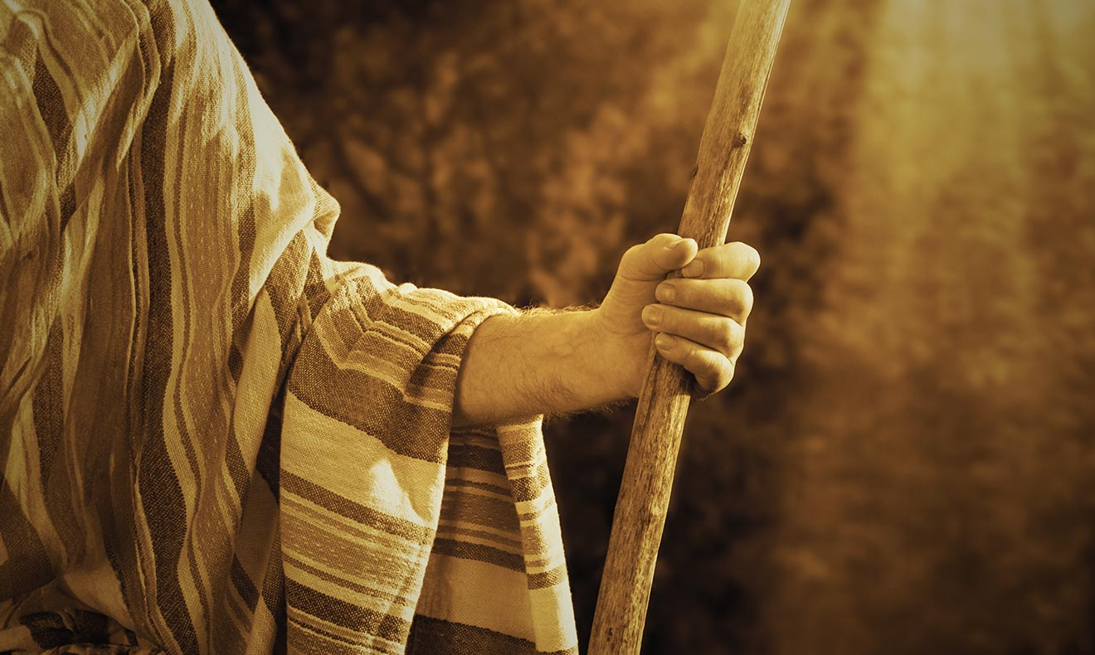
摩西第二次的拒絕
痛苦的挫敗經歷
摩西回答(大喊) 說：
「(瞧！)他們必不信(支持,確認) 我，
也不聽我的話(聲音)，必說：
『耶和華並沒有向你顯現(看,see)。』」

Slide 13
神醫治重建摩西
神給摩西三個同在的憑證
耶和華對摩西說：「你手裡是甚麼？」
他說：「是杖。」
耶和華說：「丟在地上。」
他一丟下去，就變作蛇；
摩西便跑開(逃離)。

Slide 14
神醫治重建摩西
神給摩西三個同在的憑證
耶和華對摩西說：「伸出手來，
拿住牠的尾巴，牠必在你手中仍變為杖；
如此好叫他們信耶和華他們祖宗的 神，就是亞伯拉罕的 神，以撒的 神，
雅各的 神，是向你顯現了。」(4:2-5)
這神蹟是甚麼意義呢？
“杖”代表的是甚麼?

Slide 15
神醫治重建摩西
神給摩西三個同在的憑證
耶和華又對他說: (現在) 把手放在懷裡。他就把手放在懷裡，
及至抽出來, 不料(看哪！), 手長了大痲瘋，有雪那樣白(如雪)。
耶和華說: “再把手放在懷裡.”
他就再把手放在懷裡，及至從懷裡抽出來，
不料(看哪！)，手已經復原，與周身的肉一樣；
摩西現在怎麼看自己的手呢?

Slide 16
神醫治重建摩西
神給摩西三個同在的憑證
這兩個神蹟(signs,指標) 若都不信，也不聽你的話(聲音)，
你就從河裡取些水，倒在旱地上，
你從河裡取的水必在旱地上變作血。」

Slide 17
摩西第三次的拒絕
缺乏自信- 不是能言的人
摩西對耶和華說：「主啊(Adonay,我的主！)，
我素日不是能言的人，就是從你對僕人說話以後，也是這樣。
我本是拙(沉重,遲緩,困難) 口笨(沉重,遲緩,困難) 舌的。」
耶和華對他說：「誰造(安置) 人的口呢？
誰使(安置) 人口啞、耳聾、目明、眼瞎呢？豈不是我─耶和華嗎？
現在去吧，我必賜你口才，指教你所當說的話。」(4:10-12)

Slide 18
摩西第四次的拒絕
摩西還是覺得勉強
摩西說：「主啊(Adonay,我的主！)，
你願意打發誰，就打發誰去吧！」
(你去差遣你所要差遣的人吧！)
耶和華向摩西發怒(怒火中燒+鼻孔) 說：
「不是有你的哥哥利未人亞倫(帶來光的人) 嗎？
我知道他是能言的；
現在他出來迎接你，他一見你，心裡就歡喜。

Slide 19
摩西第四次的拒絕
摩西還是覺得勉強
你要將當說的話傳給他；
我也要賜你和他口才，又要指教你們所當行的事。
他要替你對百姓說話；你要以他當作口，他要以你當作 神。
你手裡要拿這杖，好行神蹟。」

Slide 20
4:18 於是，摩西回到他岳父葉忒羅那裡，對他說：「求你容我回去見
我在埃及的弟兄，看他們還在不在。」葉忒羅對摩西說：「你可以
平平安安地去吧！」
4:19 耶和華在米甸對摩西說：「你要回埃及去，因為尋索你命的人都
死了。」
4:20 摩西就帶著妻子和兩個兒子，叫他們騎上驢，回埃及地去。
摩西手裡拿著 神的杖。
4:21 耶和華對摩西說：「你回到埃及的時候，要留意將我指示你的一切
奇事行在法老面前。但我要使他的心剛硬，他必不容百姓去。
4:22 你要對法老說：『耶和華這樣說：以色列是我的兒子，我的長子。
4:23 我對你說過：容我的兒子去，好事奉我。你還是不肯容他去。
看哪，我要殺你的長子。』」
4:24 摩西在路上住宿的地方，耶和華遇見他，想要殺他。
4:25 西坡拉就拿一塊火石，割下他兒子的陽皮，丟在摩西腳前，說：
「你真是我的血郎了。」
4:26 這樣，耶和華才放了他。西坡拉說：「你因割禮就是血郎了。」

Slide 21
摩西決定回埃及 (4:18-19)
於是，摩西回到他岳父葉忒羅那裡，對他說：
「求你容我回去見我在埃及的弟兄，看他們還在不在(活著)。」
葉忒羅對摩西說：「你可以平平安安地去吧！」
耶和華在米甸對摩西說：
「你要回埃及去，因為尋索你命(soul) 的人(複數.) 都死了。」
神為甚麼這時才告訴摩西尋索你命的人都死了？

Slide 22
摩西兒子行割禮全家分別為聖 (4: 24-26)
摩西在路上住宿的地方，耶和華遇見他，想(尋找) 要殺他。
西坡拉就拿一塊火石(堅硬的刀石)，割下他兒子(單.) 的陽皮，
丟在摩西腳前，說:
“你真是我的血郎(血丈夫) 了.” 這樣，耶和華才放了他。
西坡拉說: “你因割禮就是血郎(血丈夫) 了.”
神賦予摩西任務，
為甚麼又要殺摩西？

Slide 23
摩西去見法老
神預先的警告
你回到埃及的時候，
要留意(看, see) 將我指示(放置) 你的一切奇事行在法老面前。
但我要使(任憑) 他的心剛硬，他必不容百姓去。
你要對法老說：『耶和華這樣說：
以色列是我的兒子，我的長子。
我對你說過：容我的兒子去，好事奉我。你還是不肯容他去。
看哪，我要殺你的長子。』」
神為何這麼做？

Slide 24
神給摩西使命的印證 (4:27-31)
印證 1: 亞倫
耶和華對亞倫說：「你往曠野去迎接摩西。」
他就去，在 神的山遇見摩西，和他親嘴。
摩西將耶和華打發他所說的言語和囑咐他所行的神蹟(signs)
都告訴(顯明) 了亞倫。
印證 2: 眾長老
摩西、亞倫就去招聚以色列的眾長老。
亞倫將耶和華對摩西所說的一切話述說了一遍，
又在百姓眼前行了那些神蹟(signs)，
百姓就信了。以色列人聽見耶和華眷顧(照訪) 他們，
鑒察(看見, see) 他們的困苦，就低頭下拜(在神面前敬拜)。

Slide 25
5:1 後來摩西、亞倫去對法老說：「耶和華─以色列的 神這樣說：
『容我的百姓去，在曠野向我守節。』」
5:2 法老說：「耶和華是誰，使我聽他的話，容以色列人去呢？
我不認識耶和華，也不容以色列人去！」
5:3 他們說：「希伯來人的 神遇見了我們。求你容我們往曠野去，
走三天的路程，祭祀耶和華─我們的 神，免得他用瘟疫、刀兵
攻擊我們。」
5:4 埃及王對他們說：「摩西、亞倫！你們為甚麼叫百姓曠工呢？
你們去擔你們的擔子吧！」
5:5 又說：「看哪，這地的以色列人如今眾多，你們竟叫他們歇下
擔子！」
5:6 當天，法老吩咐督工的和官長說：
5:7 「你們不可照常把草給百姓做磚，叫他們自己去撿草。

Slide 26
5:8 他們素常做磚的數目，你們仍舊向他們要，一點不可減少；
因為他們是懶惰的，所以呼求說：『容我們去祭祀我們的 神。』
5:9 你們要把更重的工夫加在這些人身上，叫他們勞碌，不聽虛謊的
言語。」

Slide 27
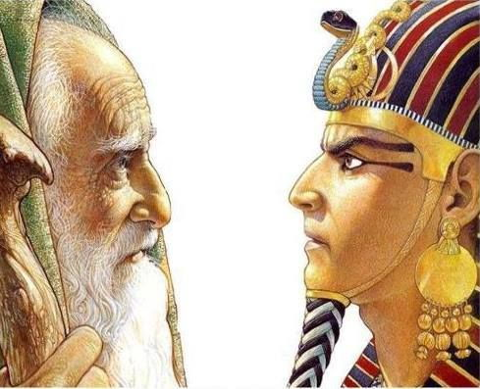
摩西和亞倫第一次見法老
摩西、亞倫去對法老說：
「耶和華─以色列的 神這樣說：『容我的百姓去，
在曠野向我守節(朝聖)。』(5:1)
耶和華是誰?
使我聽他的話，容以色列人去呢？
我不認識耶和華，
也不容以色列人去！」(5:2)

Slide 28
你們不可照常把草給百姓做磚，
叫他們自己去撿草。他們素常做磚的數目，你們仍舊向他們要，一點不可減少；
因為他們是懶惰的，所以呼求說：『容我們去祭祀我們的 神。』
你們要把更重的工夫(勞動) 加在
這些人身上，叫他們勞碌 (在…之中)，
不聽(凝視) 虛謊的言語。(5:7-9)
法老說：「你們是懶惰的！
你們是懶惰的！所以說：
『容我們去祭祀耶和華。』(5:17)

Slide 29
摩西去見法老後情況更糟
以色列人埋怨摩西
就向他們說：「願耶和華鑒察(看, see) 你們，施行判斷(定罪)；
因你們使我們在法老和他臣僕面前有了臭名(氣味)，
把刀遞在他們手中殺我們。」
摩西回到耶和華那裡，說：「主啊(Adonay,我的主)，
你為甚麼苦待(evil) 這百姓呢？為甚麼打發我去呢？」
自從我去見法老，奉你的名說話，他就苦待(evil) 這百姓，
你一點也沒有拯救(x2) 他們。」

Slide 30
6:1 耶和華對摩西說：「現在你必看見我向法老所行的事，使他因我
大能的手容以色列人去，且把他們趕出他的地。」
6:2 神曉諭摩西說：「我是耶和華。
6:3 我從前向亞伯拉罕、以撒、雅各顯現為全能的 神；至於我名
耶和華，他們未曾知道。
6:4 我與他們堅定所立的約，要把他們寄居的迦南地賜給他們。
6:5 我也聽見以色列人被埃及人苦待的哀聲，我也記念我的約。
6:6 所以你要對以色列人說：『我是耶和華；我要用伸出來的膀臂
重重地刑罰埃及人，救贖你們脫離他們的重擔，不做他們的苦工。
6:7 我要以你們為我的百姓，我也要作你們的 神。你們要知道我是
耶和華─你們的 神，是救你們脫離埃及人之重擔的。
6:8 我起誓應許給亞伯拉罕、以撒、雅各的那地，我要把你們領進去，
將那地賜給你們為業。我是耶和華。』」
6:9 摩西將這話告訴以色列人，只是他們因苦工愁煩，不肯聽他的話。

Slide 31
神的計劃
- 讓以色列人知道祂是神
你必看見我向法老所行的事，使他因我大能的手容以色列人去，
且把他們趕出(驅趕) 他的地。(6:1)
我是耶和華(我 耶和華！)。
我從前向亞伯拉罕、以撒、雅各顯現為全能(almighty) 的 神；
至於我名耶和華，他們未曾知道(認識)。
我與他們堅定所立的約，要把他們寄居的迦南地賜給他們。(6:2-4)

Slide 32
神的計劃- 應許拯救以色列人
所以你要對以色列人說：『我是耶和華(我 耶和華！)；
我要用伸出來的膀臂(力量) 重重地刑罰(審判) 埃及人，
救贖(出來) 你們脫離他們的重擔，不做他們的苦工(勞動,服事)。(6:6)
我要以你們為我的百姓，我也要作你們的 神(Elohim)。
你們要知道(認識) 我是耶和華─你們的 神(Elohim)，
是救你們脫離埃及人之重擔的。
我起誓應許給亞伯拉罕、以撒、雅各的那地，我要把你們領進去，
將那地賜給你們為業(擁有物)。我是耶和華(我 耶和華！)。』」(6:7-8)

Slide 33
神的計劃- 領出耶和華的軍隊
耶和華說：
「將以色列人按著他們的軍隊(群) 從埃及地領出來。」
這是對那亞倫、摩西說的。
對埃及王法老說要將以色列人從埃及領出來的…(6:26-27)

Slide 34
由會幕看教會的建造
神的救贖器皿–摩西

